Slide 1
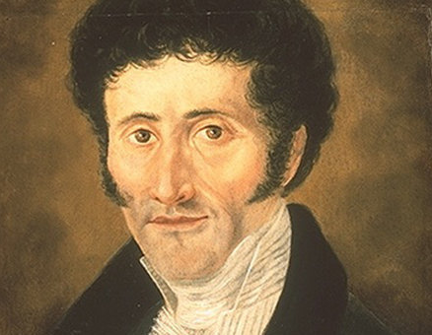
Специфіка переходу від романтизму до реалізму. Романтизм у Німеччині. Гофман як представник гротескної течії романтизму. «Крихітка Цахес на прізвисько Цинобер»

Slide 2
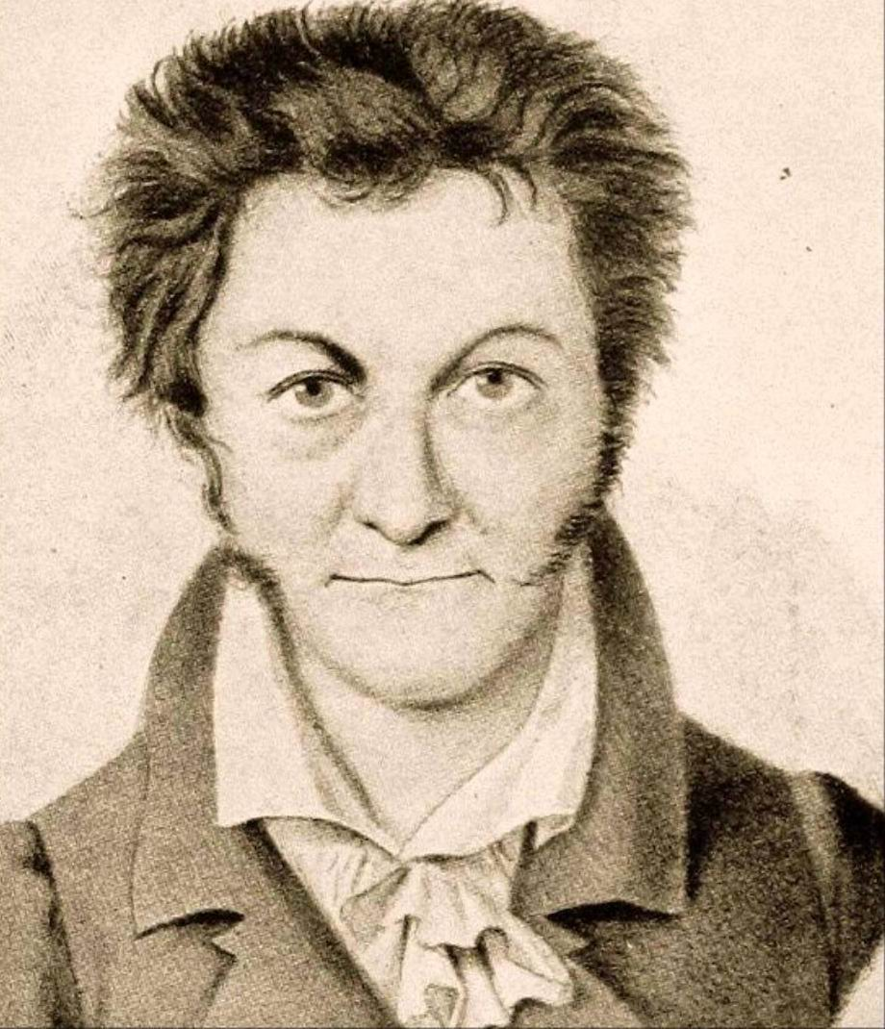
По буднях я юрист і хіба тільки трошечки
музикант, вдень в неділю я малюю, а вечорами
до пізньої ночі я - вельми дотепний фантазер.
Е.Т.А.Гофман

Slide 3
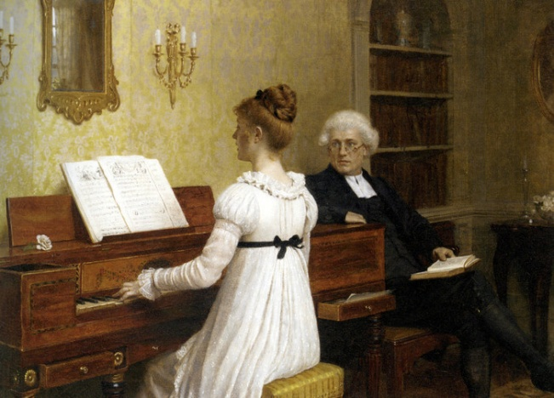
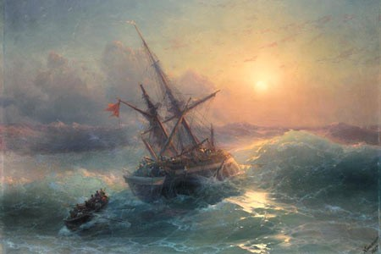
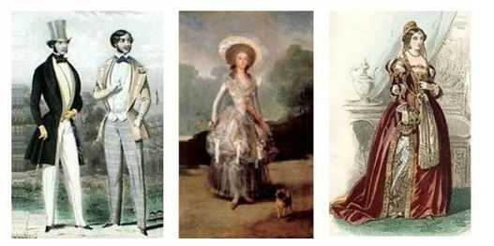
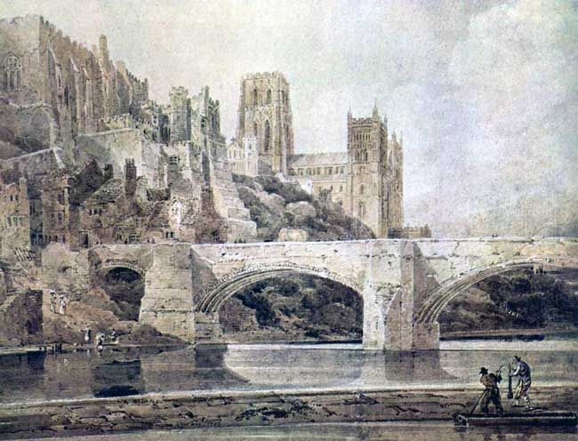
Створити інтелект-карту
література
РОМАНТИЗМ
музика
архітектура
живопис

Slide 4
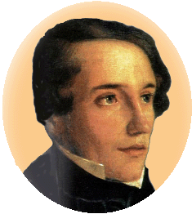
«У нього була зовнішня різкість: різкі рухи, гострі високо підняті плечі, високо і прямо посаджена голова, неслухняне волосся, підстрибуюча хода» .
«Він був не такий як усі, ніби зітканий з протиріч: м’який, лагідний погляд і іронічна посмішка».
«Друзів було небагато, більшість не розуміла дивака і не любила».
«Так він любив працювати в кімнаті, обклеєній чорними шпалерами, а на лампу одягав то білий, то зелений, то блакитний абажур».

Slide 5
Скласти кластер «Е. Гофман»
народився
родина
освіта
захоплення
літературна діяльність

Slide 6
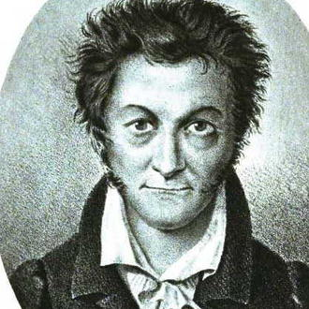
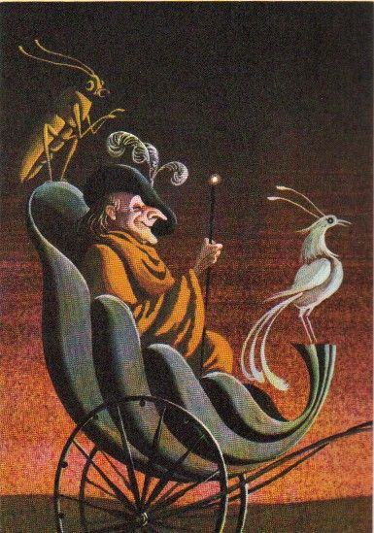
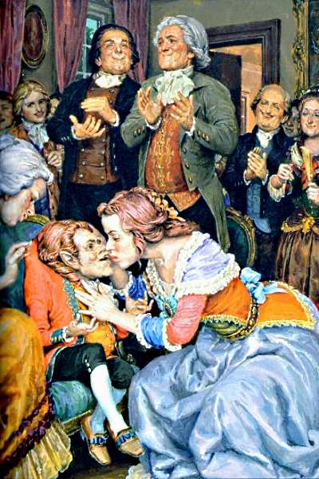
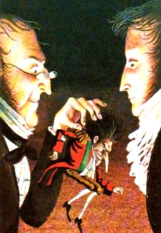
Історія написання повісті-казки «Крихітка Цахес, на прізвисько Циннобер»

Slide 7
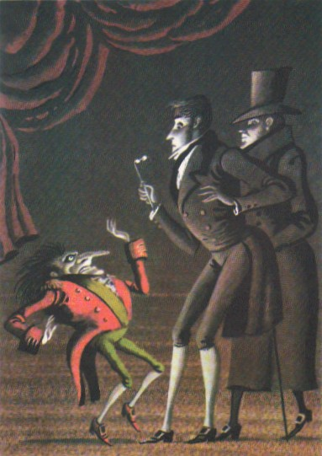
Домашнє завдання
1.За посиланням зібрати пазли і дати характеристику герою у вигляді кластеру, який відкриється вам.
2. За допомогою тексту і кроссенсу зробити тези «Запровадження освіти в Керепесі» .

